Slide 1
Οι Υπολογιστές και η Βαδιά Μάθηση στη Φυσική Υψηλών Ενεργειών (ΦΥΕ)
Γιάννης/John Αποστολάκης
CERN
V1.0 2024.04.13
John.Apostolakis@cern.ch
Notes:
V0.98.4, 00:10 24η Αυγουστου 2015
V0.99.x 31 Αυγούστου 2023
V1.01 30 Αυγούστου 2023 – Διορθώσεις Rachel Avramidoy
V1.02 31 Αυγούστου 2023 - Refinements

Slide 2
Πλάνο της ομιλίας
Η χρήση των Υπολογιστών
Προσομοίωση (simulation)
Τεχνιτή νοημοσύνη (Artificial Inteligence)
  Βαθιά μάθηση (Deep Learning)
Ανακατασκευή (reconstruction)
  Άμεσα (online) ή αργότερα (off-line)
Ανάλυση δεδομένων (data analysis)
Notes:
Detectors and their Simulation
Simulation packages, toolkits
Key capabilities and concepts
Alternatives
Physics processes and their modelling
EM, hadronic, optical, …
GEANT4
an example of a modern simulation toolkit,
highlights of capabilities.

Slide 3
Στάδια Επεξεργασίας
ενεργοποίηση και
επιλογή συμβάντων
Περίληψη Δεδομένων
συμβάντος (ESD)
επεξεργασμένα
δεδομένα
trigger,
event selection
detector
Ανάλυση
(κεντρική)
Aκατέργαστα
δεδομένα
Δεδομένα αντικειμένων ανάλυσης (AOD)
(εξάγονται για κάθε θέμα φυσικής)
ανακατασκευή
προσομοίωση
ατομική
ανάλυσηs

Slide 4
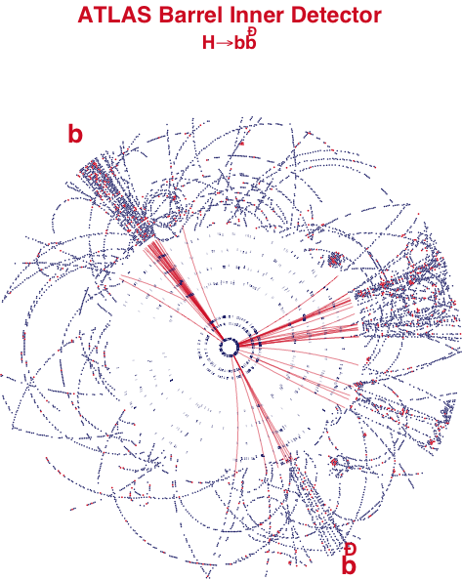
Αποτυπώματα Φυσικής / Ρυθμός Συγκρούσεων
στον ανιχνευτή του ATLAS
Οι δέσμες διασταυρώνονται 30-40 MHz
  Κάθε 25ns αλλά με αρκετά κενά - πχ 31MHz (2013)
σ_{inelastic} = 81 mb
Σε κάθε πέρασμα πολλαπλές συγκρούσεις – η μέση τιμή αυξάνει
  από 13 το 2015 σε 36 το 2018 (Run 2)
  σε 65 το 2023, και
  στο HL-LHC θα είναι 140-200 (από 2029)
Διαφορετικοί στόχοι, ο καθένας με τη δικιά του «υπογραφή» - σωματίδια
  Το Χιγγς (Higgs) μεσόνιο
  Της σκοτεινή ύλης: Υπερσυμμετρία, αξιόνια
  Εξωτικά: μαγνητικά μονόπολα, κουίρκς,
  Παραβίαση συμμετρίας ύλης/αντιύλης στα Β μεσόνια
Κάθε κανάλι χρειάζεται προσομοιώσεις
Τα ενδιαφέροντα γεγονότα είναι καρφίτσες στα άχυρα σε χωριό γεμάτο στάβλους(~1 σε 10⁵-10⁹ )
Notes:
Taken from talk of John Harvey at Global Grid Forum, 13 March 2004
ATLAS Physics Signatures and Event Rates
31.1 ΜHz crossing rate for beams is from LHC Outreach web page (retrieved 31 Aug 2023) URL: https://lhc-machine-outreach.web.cern.ch/collisions.htm
Collisions per bunch crossing data for ATLAS 2015-2018 is from
https://atlas.web.cern.ch/Atlas/GROUPS/DATAPREPARATION/PublicPlots/2018/DataSummary/figs/mu_2015_2018.png
retrieved 31 Aug 2023
from the ATLAS Run-2 public results page https://twiki.cern.ch/twiki/bin/view/AtlasPublic/LuminosityPublicResultsRun2#Luminosity_Plots_for_the_2018_An
What is luminosity –
Overview
Concept of luminosity https://cds.cern.ch/record/941318
https://www.lhc-closer.es/taking_a_closer_look_at_lhc/0.luminosity
Why do we say luminosity?
Article (2011) James Gillies URL https://home.cern/news/opinion/cern/luminosity-why-dont-we-just-say-collision-rate#:~:text=The%20LHC's%20design%20luminosity%20is,collisions%20per%20second%20on%20average.
Or URL https://www.quantumdiaries.org/2011/03/02/why-don%E2%80%99t-we-just-say-collision-rate/
HL-LHC projected luminosity and mean number of collisions per bunch crossing (2021) from
https://cds.cern.ch/record/2776650/files/ATL-PHYS-PUB-2021-023.pdf

Slide 5
Χρήσεις μέσα στο πείραμα
Καταγραφή δεδομένων
  Data Acquisition (DAQ)
  Περιλαμβάνει την επιλογή συγκρούσεων
Ανακατασκευή (reconstruction)
  Άμεσα (online) – στους υπολογιστές δίπλα στο πείραμα
  αργότερα (off-line) – συνήθως αλλού

Slide 6
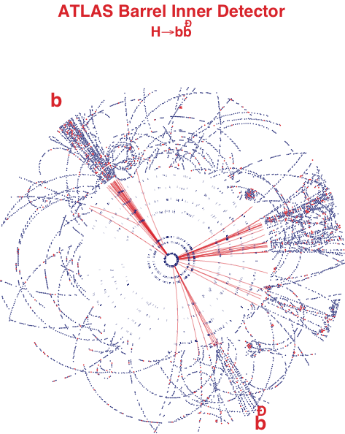
Aπόκτηση Dεδομένων
= Data Acquisition (DAQ)
Μετατροπή αναλογικών ηλεκτρονικών σημάτων σε ψηφιακά δεδομένα
Έναρξη (Trigger) - απόφαση για εγγραφή –
  Βρίσκουμε ενδιαφέρουσα σύγκρουση
  Αξιολογηση – πληρούν τα κριτήρια επιλογής ;
29 Αυγ / 1 Σεπτ 2023
J. Apostolakis
Notes:
Detectors and their Simulation
Simulation packages, toolkits
Key capabilities and concepts
Alternatives
Physics processes and their modelling
EM, hadronic, optical, …
GEANT4
an example of a modern simulation toolkit,
highlights of capabilities.

Slide 7
Στάδια Επεξεργασίας
- (Προσομοίωση) Simulation
ενεργοποίηση και
επιλογή συμβάντων
Περίληψη Δεδομένων
συμβάντος (ESD)
επεξεργασμένα
δεδομένα
detector
Ανάλυση
(κεντρική)
Aκατέργαστα
δεδομένα
Δεδομένα αντικειμένων ανάλυσης (AOD)
(εξάγονται για κάθε θέμα φυσικής)
ανακατασκευή
προσομοίωση
ατομική
ανάλυσηs

Slide 8
Στάδια Επεξεργασίας- (Προσομοίωση) Simulation
trigger,
event selection
Event Summary
Data (ESD)
processed
data
detector
batch
physics
analysis
raw
data
Analysis Object Data (AOD)
(extracted by physics topic)
event
reconstruction
event
simulation
individual
physics
analysis

Slide 9
Προσομοίωση
Τι είναι η προσομοίωση
Γιατί υπάρχει
Πώς γίνεται

Slide 10
Τι είναι προσομοίωση;
Φτιάχνουμε μοντέλα
  Του ανιχνευτή
    Γεωμετρία
    Υλικά
  Των αλληλεπιδράσεων
    Κάθε γνωστού τύπου
      Ηλεκτρομαγνητικού
      Ισχυρού πυρηνικού
Silicon
Tracker
σ_{σύνολο} = Σ σ_{φαινομένου}
2.5 MeV e⁻
ηλεκτρόνιο
300 μ
Notes:
To create such a virtual reality we need
to model the particle-matter interactions, geometry and materials in order to propagate elementary particles in the model detector.
to describe the sensitivity of the detector for generating raw data.

Slide 11
Η προσομοίωση στην Φυσική Υψηλών Ενεργειών
Γνωρίζουμε πως επιδρούν σωματίδια όταν βρίσκουν μπροστά τους ένα άτομο η πυρήνα
  Αλληλεπίδραση - Το αποτέλεσμα της εξαρτάται από το άτομο και την απόσταση προσέγγισης (και έχει πιθανότητες – κβαντική φυσική)
  Αυτά δίνουν την ενεργό διατομή = την επιφάνεια που εμφανίζει ένα άτομο στο σωματίδιο ( είναι σαν αν ’χτυπήσει’ μέσα στην επιφάνεια αλλιλεπιδρά, αλλιώς περνάει χωρίς αλληλεπίδραση)
  Η πιθανότητα να ‘βρεί’ το σωματίδιο ένα άτομο η πυρήνα βγαίνει χρησιμοποιώντας την ενεργό διατομή και τον αριθμό Avogadro και στοιχεία γεωμετρίας

Slide 12
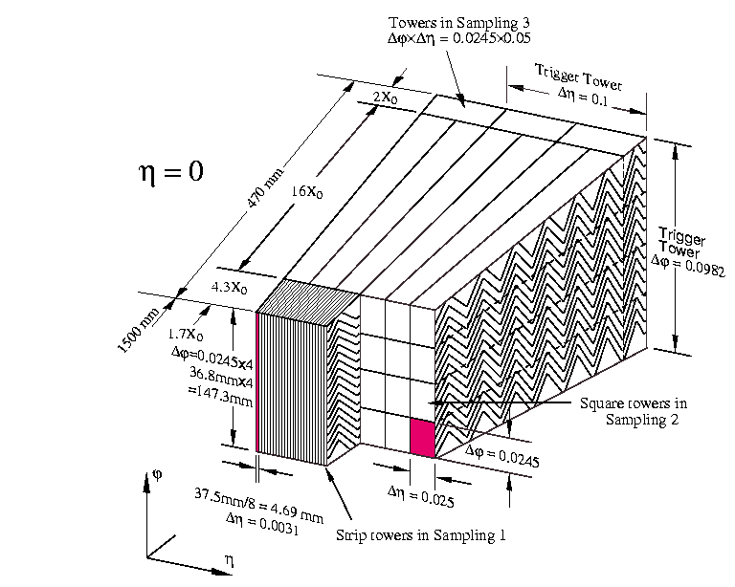
Παράδειγμα
ακριβούς
γεωμετρίας

Slide 13
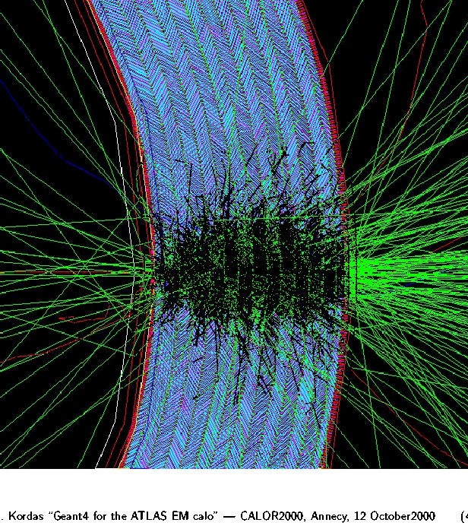
Καταιγισμός
σωματιδίων στο ηλεκτρο-μαγνητικό καλορίμετρο του ATLAS

Slide 14
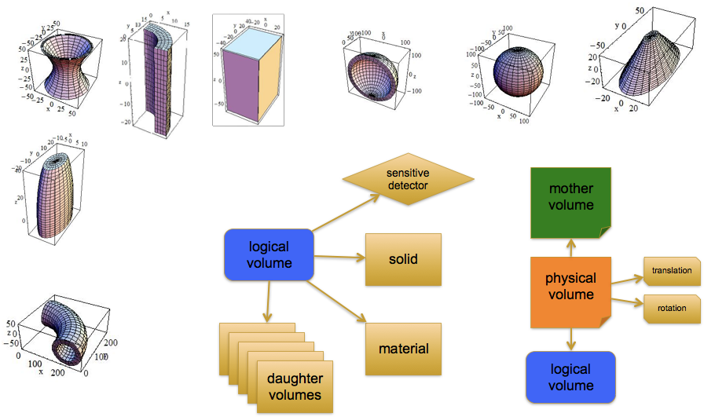
Γεωμετρική Κατασκευή

Slide 15
Βασικές Αλληλεπιδράσεις
Οι διάφορες αλληλεπιδράσεις του σωματιδίου με το υλικό (τμήμα του ανιχνευτή ή άλλο)
  παραγωγή δευτερεύοντος σωματιδίου
    Ιονισμός
    Ακτινοβολία πέδησης
    (Bremstrahlung)
e⁻
p
p
γ
p
e⁻

Slide 16
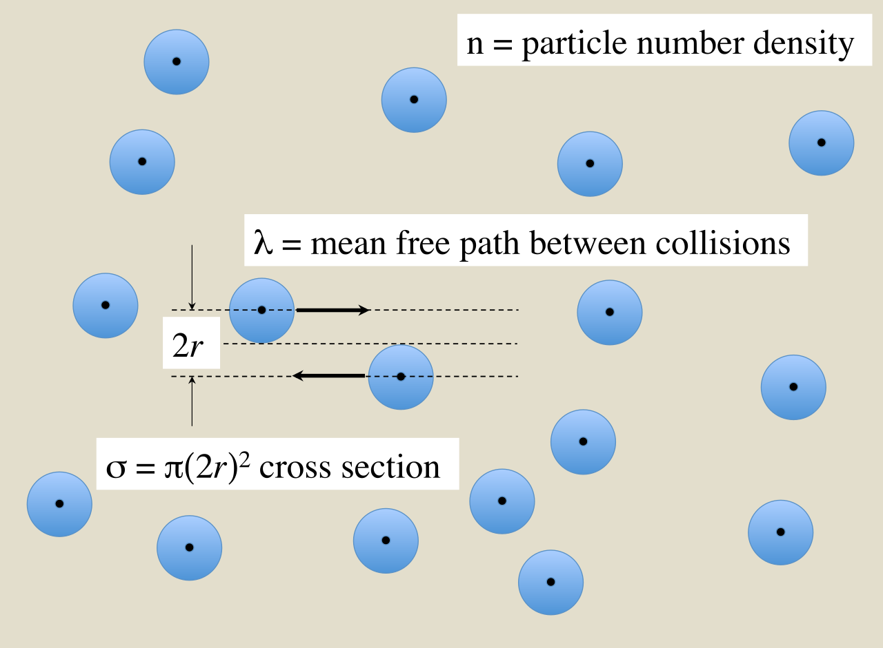
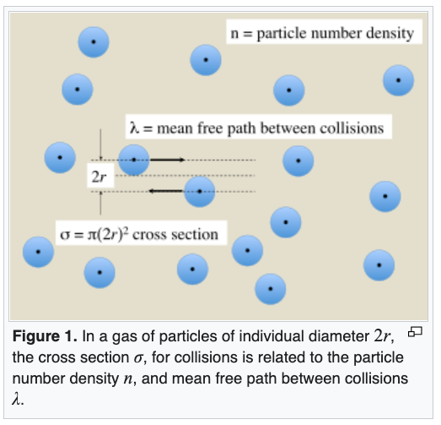
Ενεργός διατομή (Cross-section)
Γ. Αποστολακης
From https://en.wikipedia.org/wiki/Cross_section_(physics)

Slide 17
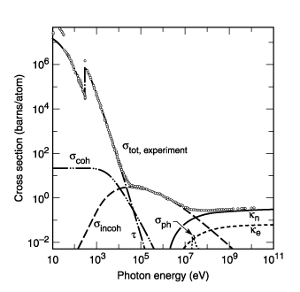
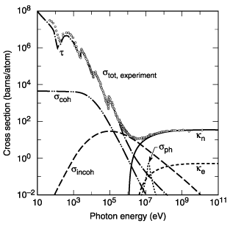
Ενεργός διατομή (Cross-section)
photo-electric
Rayleigh
Compton
gamma conversion
Ενεργός διατομή φωτονίων σε Μόλυβδο (Pb)
https://xdb.lbl.gov/Section3/Image_Sec3/Sec3135.gif
https://pdg.lbl.gov/
Γ. Αποστολακης

Slide 18
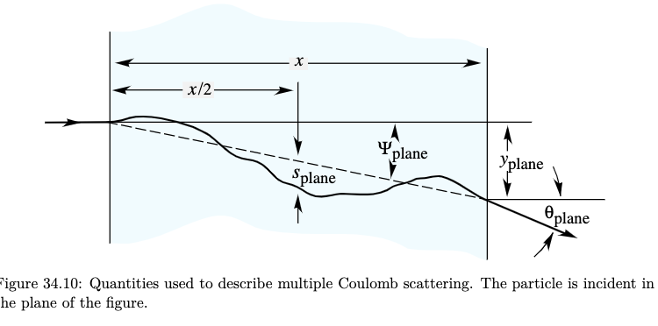
Σκεδάσεις ηλεκτρονίων
From “Passage of particle through matter” - https://pdg.lbl.gov/
Γ. Αποστολακης

Slide 19
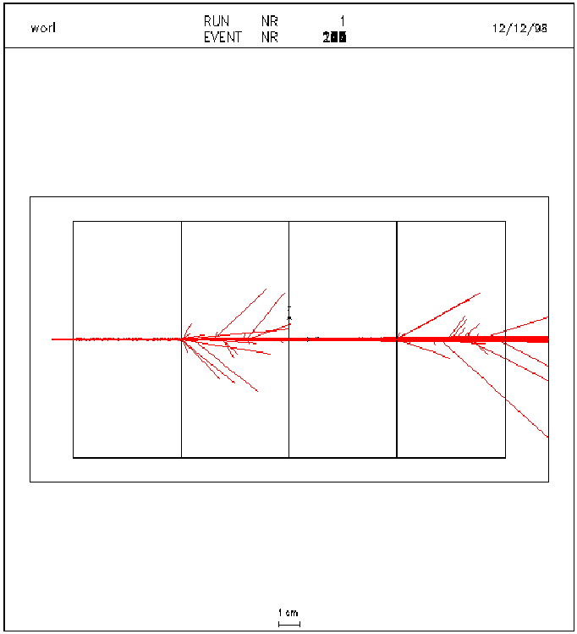
Ένα απλό παράδειγμα
Στον μόλυβδο παράγονται πολλά δευτερεύοντα σωματίδια
  Τα περισότερα μένουν κοντά,
  Mερικά ξεφεύγουν.
Το διοξείδιο του άνθρακα, ως αέριο, έχει μικρή πυκνότητα
  Όσα σωματίδια φτάνουν ή παράγονται, πάνε μακριά
  Παράγονται λιγότερα
Pb CO2 Pb CO2
GEANT 3

Slide 20
Γιατί κάνουμε προσομοίωση ?
Τι μετράμε στην προσομοίωση;
  Αυτά που αναλογούν στα σήματα που καταγράφονται από τα ηλεκτρονικά του ανιχνευτή, δηλαδή
  την ενέργεια που εναποτίθεται σε κάθε ‘ενεργό’ τμήμα θερμιδόμετρου
  την εναπόθεση φορτίου από φορτισμένα σωματίδια
Χρήσεις
  Να σχεδιάσουμε τους ανιχνευτές
  Να ετοιμάσουμε τις μεθόδους ανακατασκευής
  Να αξιολογήσουμε τα αποτελέσματα για μελέτες φαινομένων
    πχ Η γγ έναντι παρομοίων αποτελεσμάτων από άλλες αρχικές αλλιεπιδράσεις (ανάλυση γεγονότων)

Slide 21
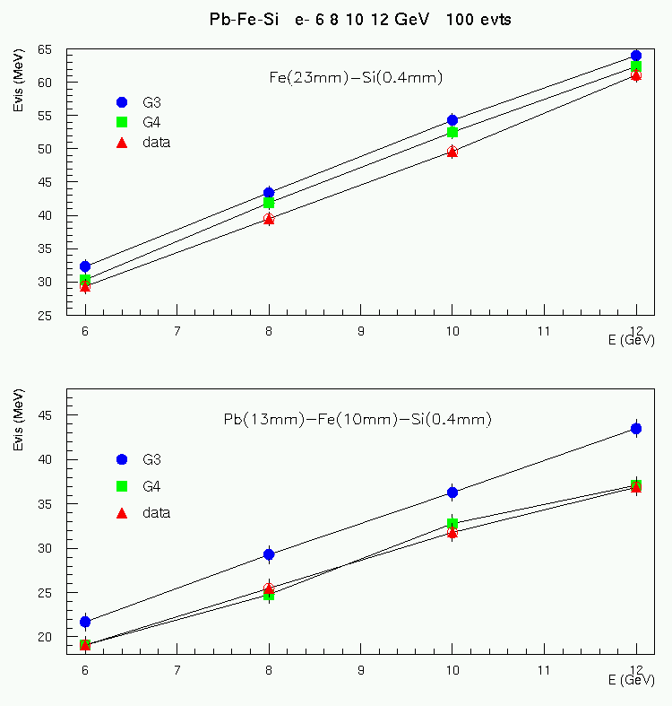
Παράδειγμα σύγκρισης
Δειγματοληπτικό θερμιδόμετρο
  visible energy
τεστ
  Όλων των μοντέλων ηλεκτρομαγνητικών αντιδράσεων για e- e+ και φωτόνια
Δεδομένα από το πείραμα Sicapo - δημοσίευση στο Nucl. Instruments Methods A332 (85-90) 1993

Slide 22
Υπάρχει απλή λύση ?
Αρκεί η μέση τιμή της απόθεσης ενέργειας?
  Για μερικές απλές έρευνες, Ναι
  Για πολλές (τις περισσότερες) χρειάζεται όλη η εικόνα
    Υπάρχει κατανομή τιμών
      Που δεν είναι πάντα συμμετρική ή απλή
      Οι ουρές των κατανομών μπορούν να παίξουν μεγάλο ρόλο
Με ποιο σφάλμα ξέρετε την τάδε ενέργεια?

Slide 23
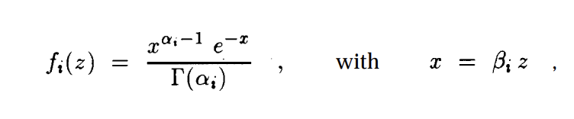
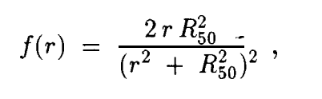
“Γρήγορη” Προσομοίωση - “Fast Simulation”
Η πολλές αλληλεπιδράσεις στα καλορίμετρα παίρνουν πολύ χρόνο
  0.5-2 λεπτά ανά κρούση x 10¹⁰ κρούσεις (σήμερα) και 10¹¹+ στο μέλλον
Πειράματα ψάχνουν για πιο γρήγορες μεθόδους
Παραμετροποίηση της εναπόθεσης ενέργειας με κατάλληλες συναρτή συναρτήσεις με παραμέτρους
Κατά μήκος
’GFLASH’ - G. Grindhammer et al 1989
Πλευρική συνάρτηση (στην ακτίνα)
Οι τιμές όλων των παραμέτρων πρέπει να βρεθούν για τον
κάθε ανιχνευτή ξεχωριστά.

Slide 24
Καινούργιες τεχνικές – τεχνιτή νοημοσύνης
Χρησιμοποιήσουμε πολλά παραδείγματα τιμών από την ‘ακριβή’ προσομοίωση (full simulation) για να κατασκευάσουμε τεχνικά νευρωνικά δίκτυα
Τα δίκτυα αυτά θα αναπαράγουν την κατανομές εναπόθεσης ενέργειας που της ακριβής προσομοίωσης
=

Slide 25
Αυτόματος Κωδικοποιητής
(Variational Auto Encoder)
Ενέργεια στα τμήματα (Είσοδος)
Ενέργεια στα τμήματα (Έξοδος)
νευρωνικά δίκτυα
E1
E2
E199
E1
E2
E199
a1
a2
a3
…
a29
παράμετροι
Κωδικοποιητής (encoder)
Αποκωδικοποιητής (decoder)
Eισαγωγή
Eξαγωγή
Εισαγωγη στους Αυτ. Κωδ.

Slide 26
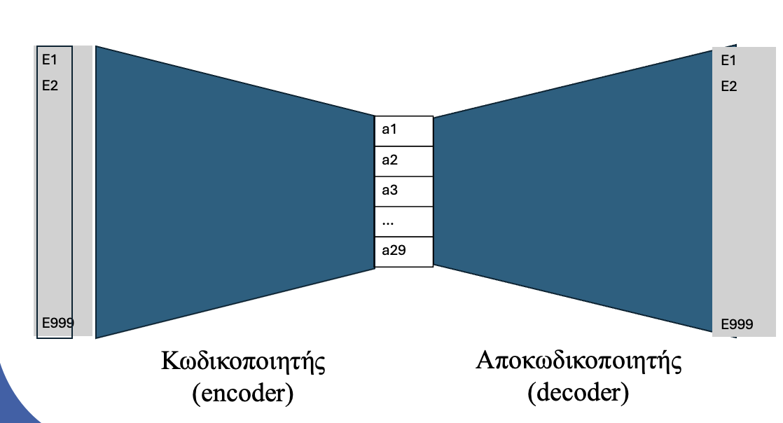
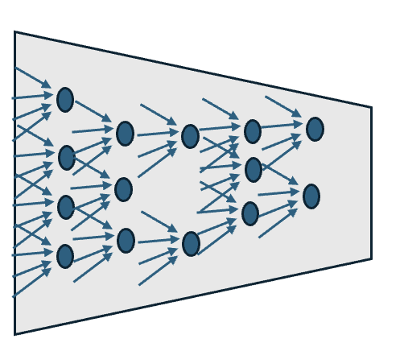
Μάθηση (Training)
Διορθώσεις των τιμών/βαρών
Σύγκριση
δίνει
διαφορές
Χρησιμοποιούμε δεκάδες - εκατοντάδες χιλιάδες αποτελέσματα της προσομοίωσης. Συγκρίνουμε με το αναμενόμενο αποτέλεσμα και ‘διορθώνουμε’ τις παραμέτρους των νευρωτικών δικτύων, με (σχετικά) γρήγορη σύγκληση για καλή αρχιτεχνονική του δικτύου

Slide 27
Μάθηση
Η συνάρτηση απώλειας (Κόστος) μετρά την απόδοση ενός μοντέλου Machine Learning για δεδομένα δεδομένα
ποσοτικοποιεί το σφάλμα μεταξύ των προβλεπόμενων τιμών του μοντέλου και των πραγματικών τιμών των δεδομένων σε ένα αριθμό
Υπολογίζουμε τη συνάρτηση απώλειας χρησιμοποιώντας όλα τα γεγονότα στο δείγμα προπόνησής,
  ενημερώνουμε τα βάρη,και επαναλαμβάνουμε μέχρι να ελαχιστοποιήσετε τη συνάρτηση απώλειας
Πώς ελαχιστοποιείτε τη λειτουργία απώλειας;
  Μια επιλογή είναι να χρησιμοποιήσετε το Gradient Decent.
  Παίρνουμε την τοπική κλίση απώλειας ως προς τις παραμέτρους
  κάνουμε βήμα (μάθησης) προς την κατεύθυνση της αρνητικής κλίσης.
  Επαναλάβετε έως ότου η διαβάθμιση είναι 0.
- Η αξιολόγηση της συνάρτησης απώλειας για όλα τα συμβάντα και η επανάληψη έως ότου φτάσετε στο ελάχιστο είναι πολύ ακριβό υπολογιστικά!
Γι’αυτό οι GPU βοηθούν πολύ!
Λεπτομέριες: URL

Slide 28
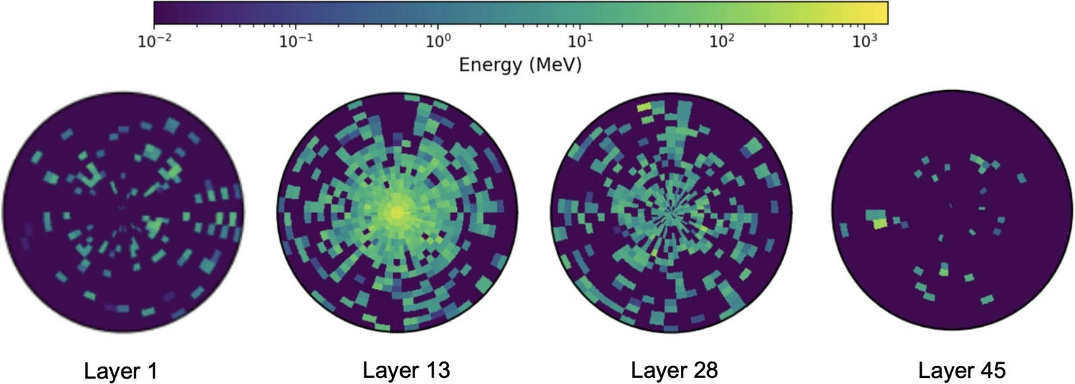
Αποκωδικοποιητής σαν γεννήτρια γεγονότων
Χρησιμοποιούμε μόνο τον αποκωδικοποιητή για
να παράγουμε καινούργιες τιμές των ενεργειών
Εξαγωγή τιμών ενεργειών
Εισαγωγή τυχαίου τιμών ‘θόρυβου’ με γνωστή κατανομή πιθανοτήτων

Slide 29
Γιατί τέτοια άνθιση – είναι καινούργια τεχνολογία;
Η τεχνιτή νοημοσύνη με τεχνιτά νευρονικά συστήματα είναι γνωστή από δεκαετίες. Γιατί άλλαξε τόσο γρήγορα (10 χρόνια) η αποτελεσματικότητά της;
Περισσότερα δεδομένα
Καλύτεροι υπολογιστές
Καινούργιοι αλγόριθμοι (τεχνικές)
Η χρήση στις μεγαλύτερες επιχειρήσεις βοήθησε πολύ στην ανάπτυξη της τελευταίας 15 ετίας,
αλλά η βασική έρευνα άρχισε τη δεκαετία του 1960

Slide 30
Άλλες μέθοδοι
Διαφορετική μέθοδος – Παραγωγικά αντιπαραθετικά δίκτυα (Generative Adversarial Networks)
Γεννήτρια (Generator) Διευκρινιστής (Discriminator)
Μία από τις πρώτες εφαρμογές στο πείραμα ATLAS με το CALOGAN
Απομιμήσεις (Fakes)
Αληθινό η απομίμηση;

Slide 31
Άλλες χρήσεις προσομοίωσης
Ιατρική
  Για ιατρική διάγνωση
  Ραδιο-ιατρική – θεραπεία με πρωτόνια
Πλανητική Φυσική
  Αλληλεπίδραση ηλεκτρονίων/πρωτονίων με ατμόσφαιρα και μαγνητικό πεδίο της Γης

Slide 32
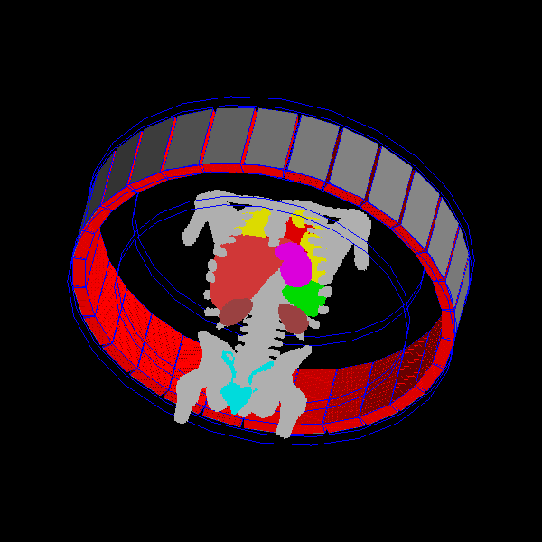
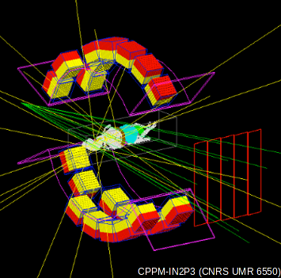
Positron Emission Tomography (PET)
GATE: Geant4 Application for Tomographic Emission

Slide 33
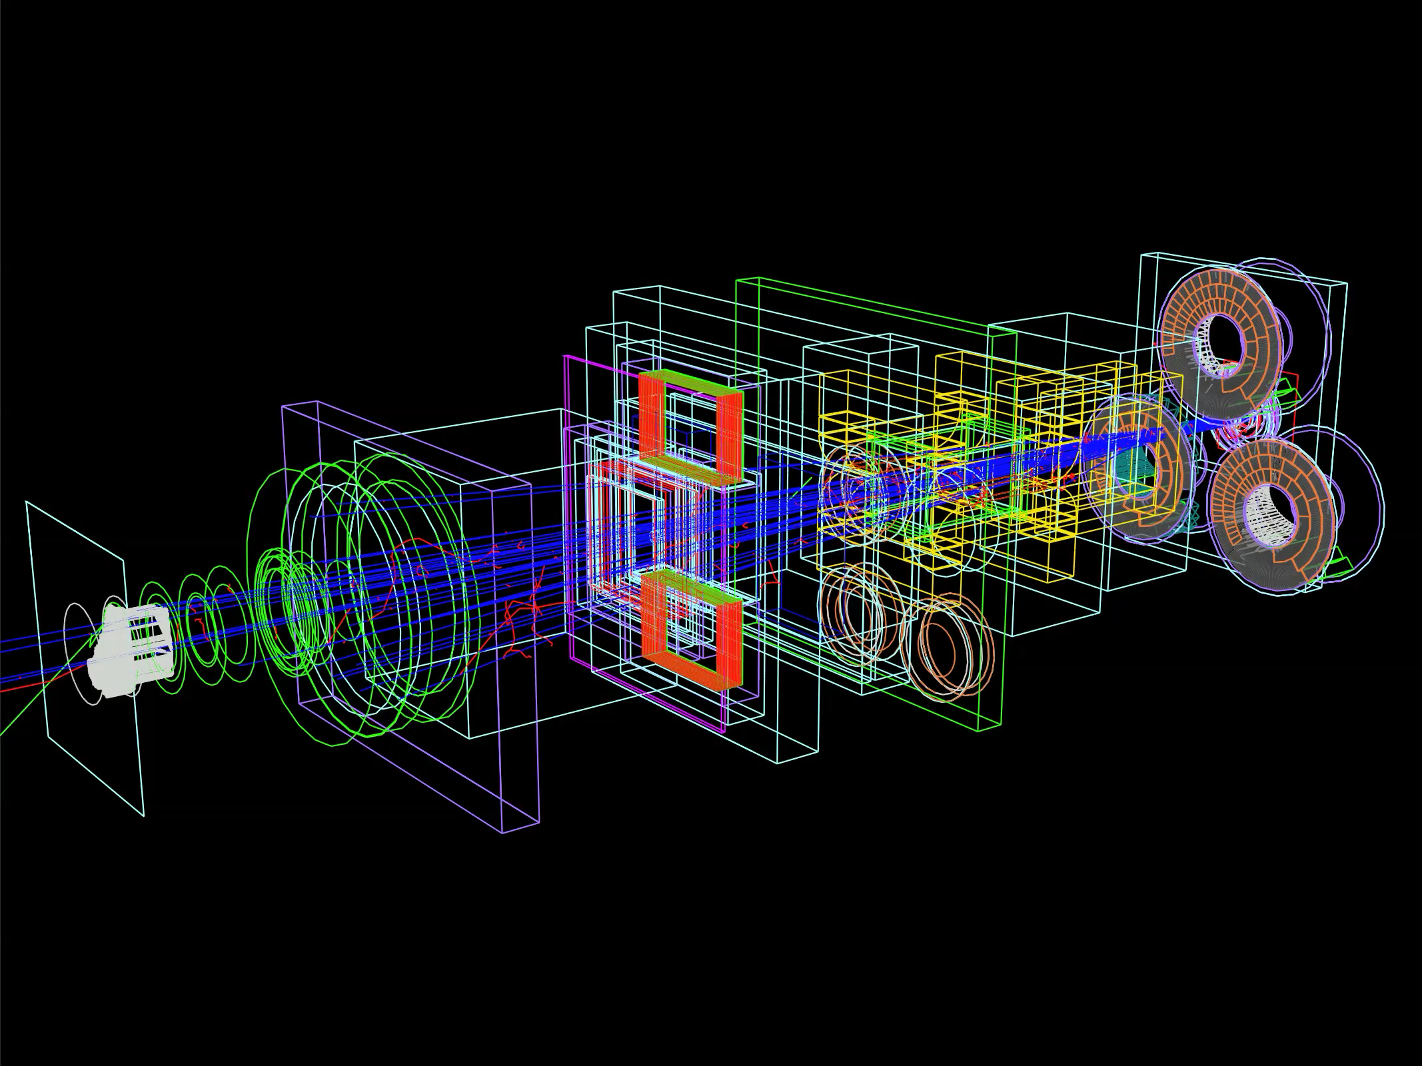
Proton Therapy system (Simulation in TOPAS)
Notes:
Big one:
IBA ( Belgian equipment vendor ) double scattering proton therapy system ( Mass General Hospital for treatment plan checking. )
Close up of the range modulator wheel (same system)

Slide 34
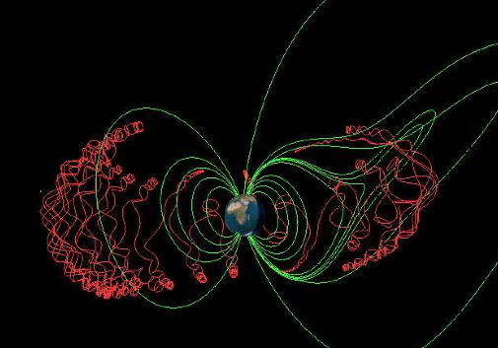
PLANETOCOSMICS Geant4 application
Trapped particles in Earth’s Magnetic field

Slide 35
Ανακατασκευή
Μία γρήγορη εισαγωγή

Slide 36
Στάδια Επεξεργασίας
- Ανακατασκευή (Reconstruction)
ενεργοποίηση και
επιλογή συμβάντων
Περίληψη Δεδομένων
συμβάντος (ESD)
επεξεργασμένα
δεδομένα
trigger,
event selection
detector
Ανάλυση
(κεντρική)
Aκατέργαστα
δεδομένα
Δεδομένα αντικειμένων ανάλυσης (AOD)
(εξάγονται για κάθε θέμα φυσικής)
ανακατασκευή
προσομοίωση
ατομική
ανάλυσηs

Slide 37
Η δυσκολία της Ανακατασκευής
Με αυτή την αρχική εικόνα
(αριστερό ήμισυ)
Ψάχνουμε αυτή
την περιληπτική
εικόνα
Notes:
«The Reconstruction challenge»

Slide 38
Τι είναι η ανακατασκευή?
Οι μετρήσεις είναι σαν ένας γρίφος
  Τι τροχιές τις προκάλεσαν?
Κάθε μέτρηση θέσης βοηθάει
  Υπάρχουν όμως 100-άδες ως χιλιάδες μετρήσεις
Η ανακατασκευή πρέπει να βρει τη λύση!
  Ξέροντας καλά το μαγνητικό πεδίο
    Βρίσκουμε ποιες μετρήσεις ανήκουν σε ποιες τροχιές
Notes:
Εικονα/ Picture from ATLAS – copied from talk of John Harvey at Global Grid Forum, 13 March 2004
The measurements from an event are like a ‘puzzle’
What tracks created them?
Reconstruction will tell!
Each tracking detector can measure a hit’s positions
They can come from tens to thousands of tracks
Must identify
which of these hit ‘traces’ belong to the same track

Slide 39
Ανακατασκευή στην πράξη
Μαγνητικό
Πεδίο
Β
Αρχίζει με τις θέσεις διάβασης των σωματιδίων
Δοκιμάζονται διάφοροι συνδυασμοί
  και υπολογίζεται η διαφορά μέτρησης-πρόβλεψης
  Και έτσι η πιθανότητα του κάθε συνδυασμού

Slide 40
Ανακατασκευή: πρώτο αποτέλεσμα
Μαγνητικό
Πεδίο
Β
Αρχίζει με τις θέσεις διάβασης των σωματιδίων
Δοκιμάζονται διάφοροι συνδυασμοί
  και υπολογίζεται η διαφορά μέτρησης-πρόβλεψης
  Και έτσι η πιθανότητα του κάθε συνδυασμού
Τελικά έχουν βρεθεί όλες οι τροχιές
  ή «στα γρήγορα» αυτές με μεγάλη ορμή- οι κύριες τροχιές
P= 11 GeV/c
P= 22 GeV/c
P= 7.5 GeV/c

Slide 41
Απλουστευμένο πείραμα ΦΥΕ
e⁻
μ

Slide 42
Από μερική προς ‘ολική’ ανακατασκευή
Μετά από αυτά τα πρώτα ίχνη
Προσθέτουμε ανιχνευτές
  Ευαίσθητους, σε περισότερα σωματίδια, άλλες αλληλεπιδράσεις
Βγάζουμε πληροφορίες για τα άλλα σωματίδια (γ, π, Κ, p, n, … )
Συγκροτούμε «ολόκληρη» την εικόνα της σύγκρουσης
P= 7.5 GeV/c
n
1744 u
340 u
P= 22 GeV/c
1544 u
γ
230 u
3345 u
503 u
P= 11 GeV/c

Slide 43
Χρήση της ανακατασκευής
RAW
Ότι κατέγραψαν οι ανιχνευτές (DAQ)
Ο αρχικός όγκος πληροφοριών
ESD
Ανασυγκροτηθείσα πληροφορία
Πρότυπα αναγνώρισης:
Συμπλέγματα (clusters)
Υποψήφιες τροχιές
Πληροφορίες «για τη Φυσική»:
Εγκάρσια ορμή,
Συσχέτιση σωματιδίων, πίδακες (jets),
(καλύτερη) αναγνώριση σωματιδίων
AOD
Συμπεράσματα για την ανάλυση
TAG
Πληροφορίες ταξινόμησης
Πληροφορίες σχετικές με τη γρήγορη επιλογή των συγκρούσεων

Slide 44
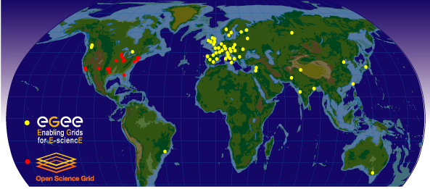
Ανάλυση δεδομένων

Slide 45
Στάδια Επεξεργασίας
Ανάλυση Δεδομένων - Analysis
trigger,
event selection
Event Summary
Data (ESD)
processed
data
detector
batch
physics
analysis
raw
data
Analysis Object Data (AOD)
(extracted by physics topic)
event
reconstruction
event
simulation
individual
physics
analysis

Slide 46
Ανάλυση:
’Επειτα από την ανακατασκευή
Χρησιμοποιεί τα ‘δεδομένα’ (Data) προϊόντα της ανακατασκευής
  Ιεραρχία ‘δεδομένων’ από Ολικά (RAW), ως συνοπτικά/συμπερασματικά (AOD)
Οι ομάδες ενός πειράματος χρησιμοποιούν τα δεδομένα
  Στο CERN (δύσκολο) ή πού ? .... στο Πλέγμα (GRID)
Hypatia: μικρό κομμάτι ανάλυσης πειράματος στο σχολείο
  Εισαγωγή, Κοσμός/Portal Εφαρμογή - Δ.Φασουλιώτης (Εθν.Καπ. Παν. Αθήνας), Α. Αλεξόπουλος(CERN)
  http://hypatia.iasa.gr/en/index.html
  http://indico.cern.ch/conferenceDisplay.py?confId=257353#2013-07-08

Slide 47
Ιεραρχία Δεδομένων (Data)
RAW
~2 MB/event
Ότι κατέγραψαν οι ανιχνευτές (DAQ)
Detector digitisation
10⁹ events/yr * 2 MB =2 PB/yr
ESD
Ανασυγκροτηθείσα πληροφορία
~100 kB/event
Pattern recognition information:
Clusters, track candidates
Physical information:
Transverse momentum,
Association of particles, jets,
(best) id of particles,
AOD
Συμπεράσματα για την ανάλυση
~10 kB/event
TAG
Πληροφορίες ταξινόμησης
Relevant information
for fast event selection
~1 kB/event

Slide 48
Distribution of Computing Services
Τα νέα δεδομένα θα
αυξάνονται 15 PetaBytes
κάθε χρόνο – με δύο αντίγραφα
Περίπου 100,000
‘πυρήνες’cores
CPU
Disk
Tape
MSPECint = 10⁶
Μεγάλο ποσοστό των υπολογιστών και
δίσκων σε 120 υπολογιστικά κέντρα

Slide 49
Λειτουργικά συστήματα
Linux σε σχεδόν όλους τους υπολογιστές
  CERN Data center: 450.000 πυρήνες και 10.000 servers
  Χαμηλότερο κόστος ανά υπολογιστική δύναμη
Στα γραφεία / laptops
  MacOS για προγραμματιστές – παρόμοιο Unix (σαν το Linux) + λογισμικά σαν το ’Office’
  PC με Windows
  PC/laptops με Linux

Slide 50
Γλώσσες προγραμματισμού
C++ για τα κύρια τμήματα
  Τα πιο πολύπλοκα, όσα κάνουν πολύ δουλειά
Python – για ελαφριές ’δουλειές’ ή ειδικές
  κώδικα που ενώνει, καθοδηγεί, επιλέγει
  ανάλυση δεδομένων, βαθιά μάθηση
Java – αυτοματισμούς, JavaScript - ιστό
CUDA – για προγραμματισμό GPU
Julia - πειραματικές χρήσεις

Slide 51
Οι φυσικοί προγραμματίζουν
‘Ολη η ανάλυση μετρήσεων γίνεται με υπολογιστές
Οι φυσικοί ΥΕ χρησιμοποιούν εξειδικευμένα προγράμματα
  Μερικοί γράφουν μεγάλα κομμάτια ή πολλές υπορουτίνες (methods) σε C++, ή άλλες γλώσσες πχ Python
  Οι περισσότεροι γράφουν μικρές Python υπορουτίνες, για τις δικές τους ανάγκες
Όλοι χρησιμοποιούν λογισμικά ‘εργαλεία’
  για να δουν τις περιλήψεις των μετρήσεων

Slide 52
Τελος
Ευχαριστώ συναδελφους για συνεισφορές και διορθώσεις
John Harvey, Witek Pokorski, Rachel Avramidou, Λένα Παυλίδου

Slide 53
Backup
More on simulation

Slide 54
Simulation ‘packages’
Provides the means to simulate
  the physical processes and
  detector response of an experiment.
As was realised by many in the past,
  most of the parts needed can be common between experiments (eg physics, geometry blocks) .
So it makes eminent sense to create and use a general purpose package
  That includes the common parts,
  And enables an experiment to describe those parts with are specific to it.

Slide 55
GEANT 4
Detector simulation tool-kit for HEP
  offers alternatives, allows for tailoring
Software Engineering and OO technology
  provide the method for building, maintaining it.
Requirements from:
  LHC
  heavy ions, CP violation, cosmic rays
  medical and space science applications
World-wide collaboration

Slide 56
One area: Tracking
What a simulation code needs to do for each step of particle:
  Determine the step length
    Corresponding to the applicable physics processes
    Checking if it crosses a geometrical boundary
  Model the final state of the track,
    Advancing it, potentially in an EM field,
    Applying the actions of the physics processes,
      which can create secondary particles.
  Deposit energy in current position (‘hit’).

Slide 57
Actions during a Step (cont)
During a step (continued)
  A parametrisation can be triggered (Geant4)
    Taking over from ‘detailed’ simulation
    Generating directly several hits
    This application-specific operates instead of ‘normal’ physics processes until it returns control and/or resulting particles for further ‘detailed’ simulation.
End of step point
Step
Begin of step point
Boundary

Slide 58
CERN Centre Capacity Requirements for all expts.
(made July 2003)
Other experiments
LHC
Other experiments
LHC
Moore’s law
Notes:
1/3 capacity at CERN, 2/3 capacity outside CERN
Takes account of PASTA reassessment of requirements

Slide 59
Event Data
Complex data models
  ~500 structure types
References to describe relationships between event objects
  unidirectional
Need to support transparent navigation
Need ultimate resolution on selected events
  need to run specialised algorithms
  work interactively
Not affordable if uncontrolled
RAW
ESD
AOD
AOD
versions
Event
Event
Event
Event
Phys
Raw
Rec
Phys
Velo
Calo
Coord
Tracks
Cand
MyTrk
Collaboration Data
Private
Notes:
Time moves from left to right
Raw event structure generated online
Reconstruction clone event header with link to raw and add link to Rec and new objects generated.
AOD – clone ESD Event and add link to Physics objects
Left box is typically batch production – because links exist do not necessarily navigate them too expensive - Sequential processing through files of data - New calibration do new production reprocessing of reconstruction and analysis
Unidirectional links backward in time
No links between events – autonomous
Private analysis is where can make use of links – copy Event and Phys objects and generate new private information e.g.
interactive event display shows tracks on selected (very) few events – want to see raw hit
want to run specialised physics algorithms on Higgs candidates
Typically span namy runs just looking at Higgs candidates, very few events per run
Can save results of private analysis for reuse - making plots later, sharing results with colleagues etc.

Slide 60
HEP Metadata - Event Collections
Run Data
Event 1
Event 2
…
Event 3
Bookkeeping
Run Data
Event 1
Event 2
…
Event 3
Run Data
Event 1
Event 2
…
Event N
Run Catalogue
Physics : Run 21437
MC: B -> π π
MC: B -> J/Ψ (μ⁺ μ⁻)
…
Collection Catalogue
B -> ππ Candidates (Phy)
B -> J/Ψ (μ⁺ μ⁻) Candidates
…
Dataset
Event 1
Event 2
…
Event 3
Dataset
Event 1
Event 2
…
Event 3
Event tag collection
Tag 1 5 0.3
Tag 2 2 1.2
…
Tag M 8 3.1
Notes:
Run Catalogue – Associates runs to Data files – implicit collections implying sequential processing of data – no pointers
Event collection - a collection of references to events, plus other attributes (tags) – implies explicit colections and to pointers – allows to read from different files
This is the primary interface for reading back events for analysis
Can query attributes without retrieving the objects themselves which allows selection of specific subsets to be selected from large collections
File catalog - keeps track of files of the “Event DB”
Does the mapping of logical file names to physical file names
Need to know how the collection was produced (provenance)
which selection algorithm was used
which reconstruction algorithm
which calibration
Need to define a common schema that physicists can query to answer these questions
Otherwise they will produce their own collections wasting resources and adding to the confusion
Apply query to collection w/o touching data – result can be a new collection –continual process of refinement
Replicate and distribute over wide area
BaBar has now accumulated 80M) good production collections
There are so many options/configurations/releases/settings for each collection that people easily get lost

Slide 61
Detector Conditions Data
Reflects changes in state of the detector with time
Event Data cannot be reconstructed or analyzed without it
Versioning
Tagging
Ability to extract slices of data required to run with job
Long life-time
Version
Time
VDET alignment
HCAL calibration
RICH pressure
ECAL temperature
t1
t2
t3
t4
t5
t6
t7
t8
t9
t10
t11
Data Item
Time = T
Version
Tag1 definition
Time
Notes:
Detector Conditions synonym for calibration, alignment, operational parameters, environmental parameters etc.
Tag for each data item to identify which version to use at any time
Slice is a cut on tag (which data items you need) and on time

Slide 62
A Multi-Tier Computing Model
Tier 0
(Experiment Host lab)
CERN
Uni x
Lab m
622 Mbps
2.5 Gbps
regional group
Uni a
Tier 1
(Main
Regional
Centres)
CERN Tier 1
FNAL
RAL
IN2P3
Lab a
UK
USA
Tier 1
France
155 mbps
155 mbps
Tier3
Uni n
622 Mbps
Italy
……….
Tier2
Desktop
……….
Germany
Tier2
Lab a
Uni b
Lab c
Uni n
γ
Lab b
Lab c
β
physics group
Tier 3
α
β
γ
α
Uni y
Uni b
Desktop
Manager View
User View
Notes:
Centres categorised in Tiers according to the resources (cpu and storage) they have available and their connectivity into grid
Production Manager’s view of computing model (Traditional) is shown on left.and is based on two premises :
Easier to move job to the data
Make data where the job will run
Experiments develop policies for implementation of reconstruction, calibration and analysis activities – where these jobs run and how data are replicated i.e. models for replication of RAW, ESD and AOD from Tier 0 to Tier 1 and 2.
In the past left hand diagram also represents the user view i.e. user β gets data from RAL
New model shown on right sees groups of centres in clouds implying movement of data and jobs is transparent to the user
Ideas are evolving
Need flexibility – adjust according to experience

Slide 63
Distributed Analysis – the real challenge
Analysis will be performed with a mix of “official” experiment software and private user code
  How can we make sure that the user code can execute and provide a correct result wherever it “lands”?
Input datasets not necessarily known a-priori
Possibly very sparse data access pattern when only a very few events match the query
Large number of people submitting jobs concurrently and in an uncoordinated fashion resulting into a chaotic workload
Wide range of user expertise
Need for interactivity - requirements on system response time rather than throughput
Ability to “suspend” an interactive session and resume it later, in a different location
Need a continuous dialogue between developers and users
Notes:
sparse data scan – acche data in shallow (pointers only) or deep (write out events) copy

